Slide 1
SITUASI COVID-19
GLOBAL DAN NASIONAL
Direktorat Jenderal Penanggulangan Penyakit
Kementerian Kesehatan
19 Mei 2025

Slide 2
Situasi Global
Situasi Nasional
Surveilans varian COVID-19
Upaya Kewaspadaan
BAHASAN

Slide 3
SITUASI COVID-19 GLOBAL S.D. M20 YANG MENGALAMI KENAIKAN KASUS
Negara | Periode Awal Kenaikan | % Kenaikan Kasus Kumulatif | Jumlah Kasus Kumulatif Mingguan Tertinggi | CFR | Hospita- lisasi | Varian | Respon | Sumber
Singapura | Sejak M18 2025 (27 April – 3 Mei 2025) | 27,9% | 14.200 | 0% | 133 | LF.7 dan NB.1.8 (turunan JN.1) | Himbauan vaksin bagi risiko tinggi Protokol kesehatan Penyiapan RS | MoH Singapore
Thailand | Sejak M10 2025 (2 – 8 Maret 2025) | 10% | 34.463 | 0,006% | 781 | XEC, JN.1 | Protokol kesehatan Manajemen Klinis | MoH Thailand
Hong Kong | Sejak M12 2025 (16 – 22 Maret 2025) | 7,2% | 1.042 | 1,8% | NA | JN.1 | Himbauan vaksin booster Wastewater surveillance Protokol kesehatan Penyiapan RS | Centre for Health Protection Hong Kong
Malaysia | Sejak M14 2025 (30 Maret – 5 April 2025) | 27,8% | 1.518 | 0% | 35 | XEC (turunan JN.1) | Protokol kesehatan Manajemen klinis | MoH Malaysia
*NA = Not Available (Data Tidak Tersedia)

Slide 4
ANALISIS SITUASI KENAIKAN COVID-19 GLOBAL
No | Negara | Penyebab | Sumber
1 | Thailand | Mobilisasi masyarakat pada acara mass gathering Songkran pada bulan April 2025 Acara Songkran dihadiri ±1,1 Juta orang SARS-COV-2 Omicron subvarian XEC, JN.1 | MoH Singapore
2 | Singapura | Penurunan kekebalan komunitas SARS-COV-2 Omicron subvarian LF.7 dan NB.1.8 (turunan JN.1) | MoH Thailand
3 | Hongkong | Kenaikan kasus pada lansia : di panti jompo Penurunan kekebalan komunitas terutama pada lansia SARS-COV-2 Omicron subvarian JN.1 | Centre for Health Protection Hong Kong
4 | Malaysia | Peningkatan mobilitas masyarakat Penurunan kekebalan komunitas SARS-COV-2 Omicron subvarian JN.1 | Media
Keterangan
JN.1 masih menjadi Variants of Interest (VoI) sejak ditetapkan pada Desember 2023. Berdasarkan penilaian risiko per 15 April 2024, risiko JN.1 adalah rendah (low) di tingkat global.
Subvarian yang masih bersirkulasi di Indonesia adalah MB.1.1 dan KP.2.18, secara umum memiliki karakteristik yang sama dengan JN.1.
Tidak ada indikasi subvarian ini lebih menular atau menyebabkan keparahan dibandingkan subvarian sebelumnya.

Slide 5
SITUASI COVID-19 GLOBAL S.D. M20 YANG MENGALAMI PENURUNAN KASUS
Negara | Periode Awal Penurunan | % Penurunan Kasus Kumulatif | Jumlah Kasus Kumulatif Mingguan | CFR | Hospita- lisasi | Varian | Respon | Sumber
Australia | Sejak M14 2025 (30 April – 3 Mei 2025) | -97,9% | 50 | 0% | 0 | NB.1.8.1 (turunan JN.1) | Surveilans patogen pernapasan Vaksinasi Manajemen Klinis | WHO WPRO, MoH Australia
Korea Selatan | Sejak M16 2025 (13 – 19 April 2025) | -34% | 146 | NA | 115 | XDV.1 (turunan JN.1) | Surveilans patogen pernapasan Protokol kesehatan Manajemen klinis | Korea Disease Control and Prevention Agency
Vietnam | Sejak M14 2025 (30 April – 3 Mei 2025) | -50% | 2 | 0% | NA | NA | Surveilans terintegrasi ILI SARI | WHO WPRO
Selandia Baru | Sejak M4 2025 (19 – 25 Januari 2025) | -11% | 366 | 1,9% | 41 | XEC dan NB.1.8.1 (turunan JN.1) | Protokol kesehatan Manajemen klinis | Government of New Zealand
Jepang | Sejak M6 2025 (2 – 8 Februari 2025) | -21% | 4.227 | NA | 591 | XEC (turunan JN.1) | Surveilans patogen pernapasan Protokol kesehatan Manajemen klinis | Japan Institute for Health Security
*NA = Not Available (Data Tidak Tersedia)

Slide 6
Situasi Global
Situasi Nasional
Surveilans varian COVID-19
Upaya Kewaspadaan
BAHASAN

Slide 7
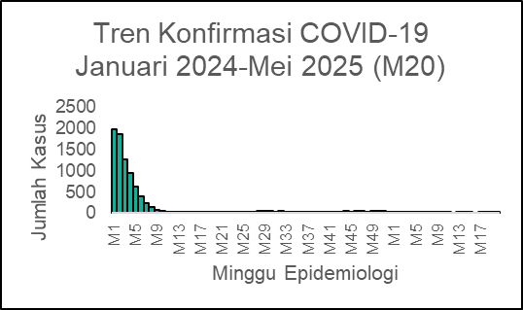
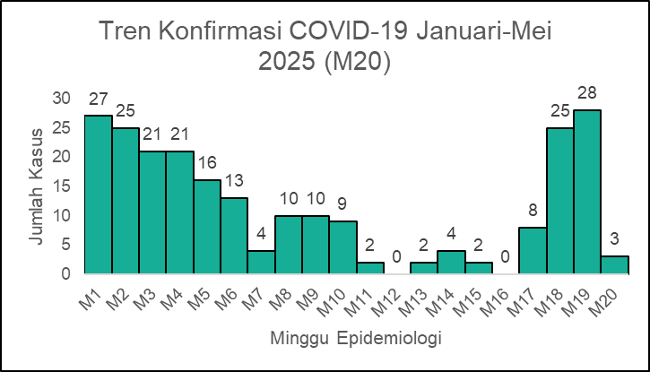
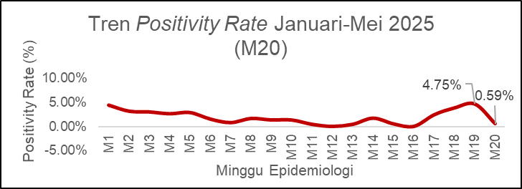
TREN COVID-19 DI INDONESIA
Pada M17 s.d. M19 terjadi kenaikan kasus pada provinsi Banten, Jakarta dan Jawa Timur
Per M20, terjadi penurunan kasus konfirmasi mingguan dari 28 kasus pada M19 menjadi 3 kasus pada M20.
Pada M20, positivity rate menurun menjadi 0,59% artinya dari 100 orang yang diperiksa, terdapat 1 orang dengan hasil positif COVID-19.
Pada tahun 2025, positivity rate tertinggi adalah 4,75% pada M19 2025.
Sumber: NAR diakses 19 Mei 2025 pukul 02.30 WIB

Slide 8
Situasi Global
Situasi Nasional
Surveilans Varian COVID-19
Upaya Kewaspadaan
BAHASAN

Slide 9
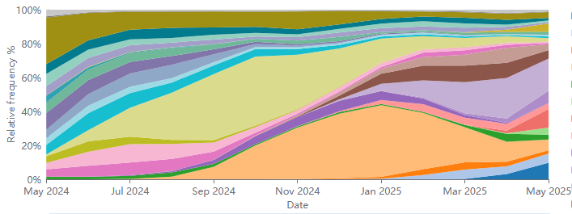
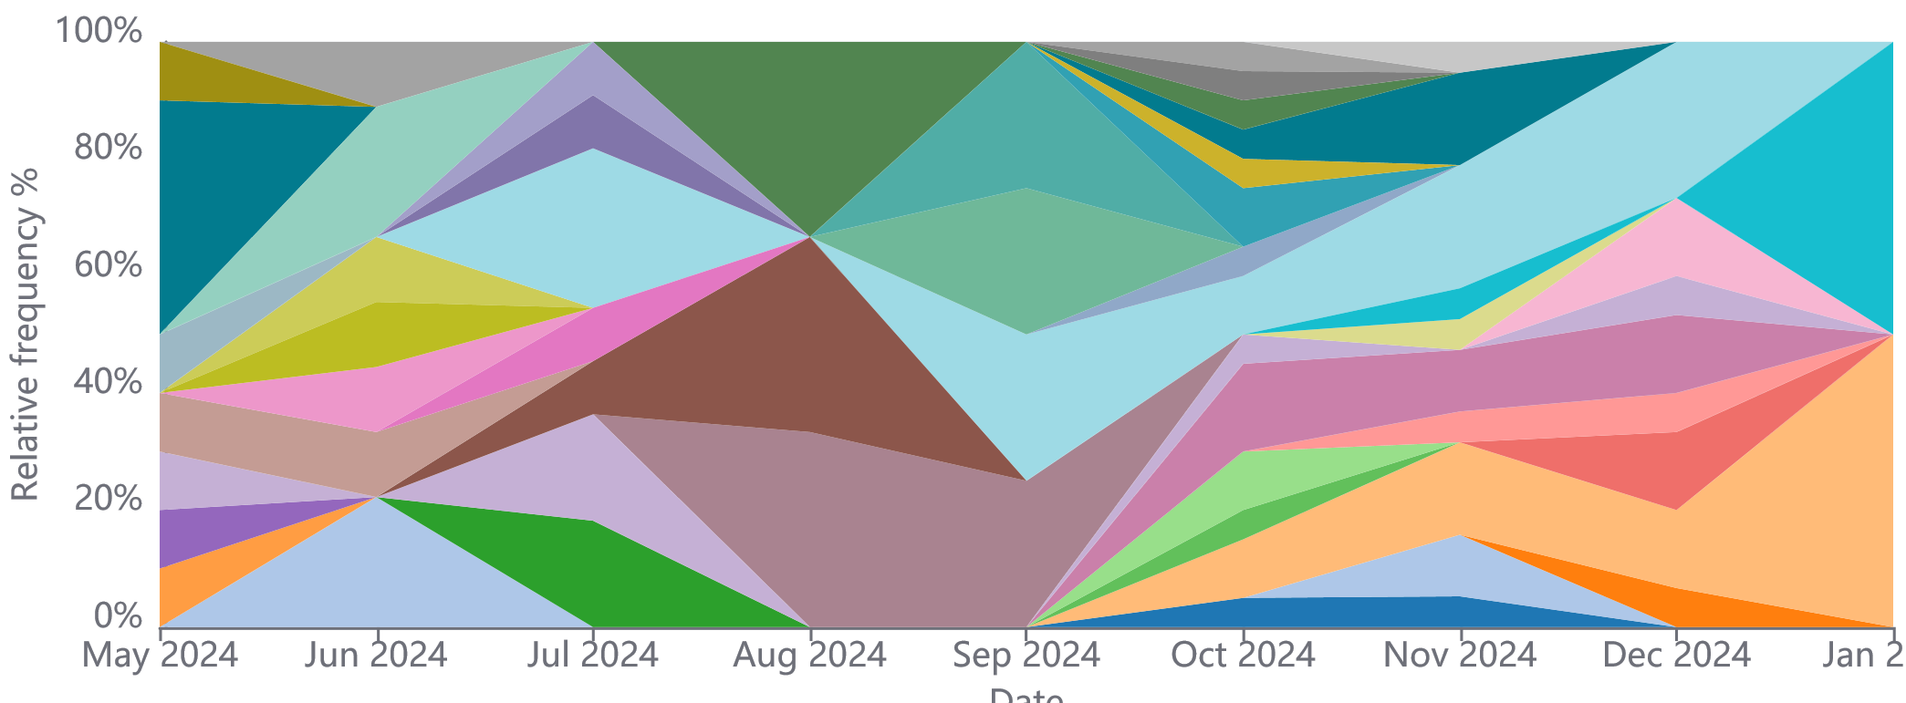
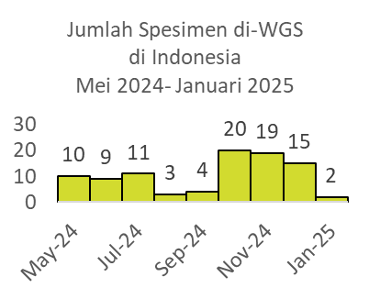
Tren Varian COVID-19 dalam GISAID: Trend Global LP.8.1.1
Tren Varian COVID-19 Global Mei 2024-Mei 2025
Berdasarkan Tanggal Pengambilan Spesimen
Tren Varian COVID-19 Nasional Mei 2024- Januari 2025
Berdasarkan Tanggal Pengambilan Spesimen
Dari total 285 specimen, varian COVID-19 didominasi:
LP.8.1.1 (18,95%)
NB.1.8.1 (10,88%)
XFC (9,82%)
LP.8.1.6 (7,37%)
XEC (6,32%)
Per Januari 2025, varian COVID-19 di Indonesia adalah
MB.1.1 (50%)
KP.2.18 (50%)
MB.1.1 merupakan varian yang tersebar di 16 negara dan terakhir terdeteksi pada bulan April 2025 dengan proporsi sebesar 60% dari region Asia
Sumber: GISAID diakses 19 Mei 2025 pukul 02.30 WIB
Notes:
XFC: emerging variant nomor 1 yang tersebar di 25 negara dengan proporsi terbanyak berasal dari region eropa (11,1%) dan oceania (3,5%)
LP.8.1.1: emerging variant nomor 3 yang tersebar di 32 negara dengan proporsi terbanyak berasal dari region eropa (2,8%)

Slide 10
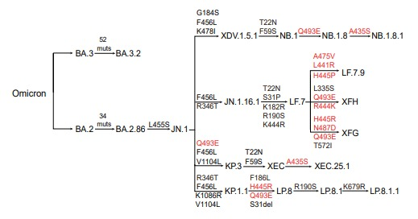
Karakteristik Omicron Subvarian LF.7 dan NB.1.8
Sumber:
Ministry of Health Singapore https://www.moh.gov.sg/newsroom/update-on-covid-19-situation-
WHO Risk Assessment JN.1 https://www.who.int/docs/default-source/coronaviruse/15042024_jn1_ure.pdf?sfvrsn=8bd19a5c_7
WHO Situation Report https://www.who.int/publications/m/item/covid-19-epidemiological-update-edition-177
Sumber: Guo, Caiwan et al.
Subvarian LF.7 dan NB.1.8 merupakan subvarian turunan dari JN.1.
JN.1 masih menjadi Variants of Interest (VoI) sejak ditetapkan pada Desember 2023. Berdasarkan penilaian risiko per 15 April 2024, risiko JN.1 adalah rendah (low) di tingkat global.
Secara umum subvarian LF.7 dan NB.18.1 memiliki karakteristik yang sama dengan JN.1.
Tidak ada indikasi subvarian ini lebih menular atau menyebabkan keparahan dibandingkan subvarian sebelumnya.
Vaksinasi tetap menjadi langkah efektif dalam mencegah keparahan

Slide 11
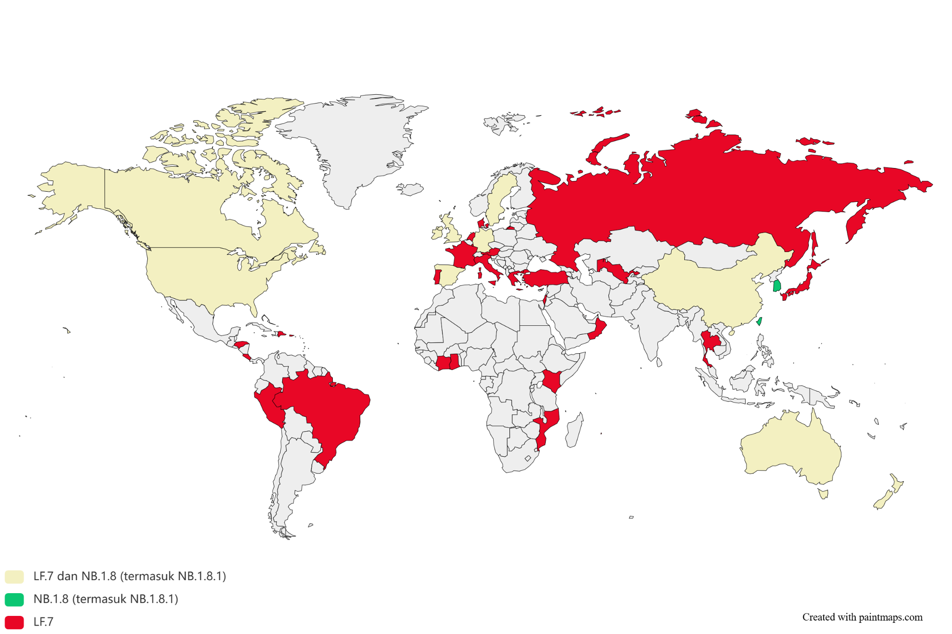
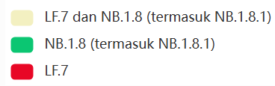
Negara Pelapor Omicron subvarian LF.7 dan NB.1.8
Berdasarkan laporan dari GISAID per 15 Mei, terdapat 12 negara yang melaporkan NB.1.8 dan 41 negara yang melaporkan LF.7
Keterangan
Sumber: GISAID

Slide 12
Negara Pelapor Omicron subvarian LF.7 dan NB.1.8
Negara Pelapor LF.7 (30 negara)
Negara Pelapor LF.7 dan NB.1.8 (11 negara)
1. Argentina
2. Austria
3. Bahrain
4. Belanda
5. Brasil
6. Canary Islands
7. Denmark
8. French Guiana
9. Ghana
10. Honduras
11. Israel
12. Italia
13. Jepang
14. Kenya
15. Kosta Rika
16. Luksemburg
17. Mauritius
18. Mozambik
19. Oman
20. Pantai Gading
21. Perancis
22. Peru
23. Portugal
24. Puerto Rico
25. Rep. Dominika
26. Rusia
27. Thailand
28. Turki
29. Uzbekistan
30. Yunani
1. Amerika Serikat
2. Australia
3. Cina
4. Inggris
5. Irlandia
6. Jerman
7. Kanada
8. Selandia Baru
9. Singapura
10. Spanyol
11. Swedia
Negara Pelapor NB.1.8 (2 negara)
1. Korea Selatan
2. Taiwan
Sumber: GISAID

Slide 13
Situasi Global
Situasi Nasional
Surveilans Varian Covid-19
Upaya Kewaspadaan
BAHASAN

Slide 14
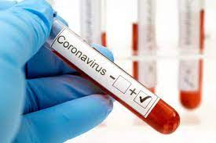
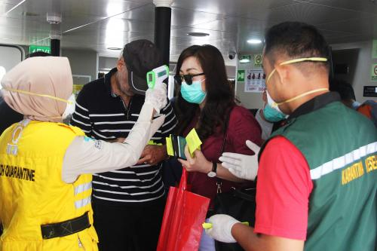
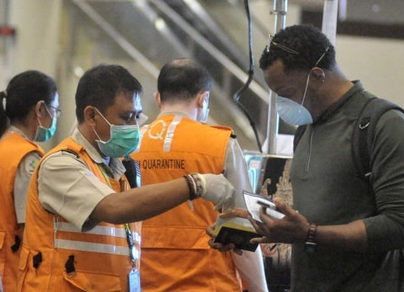
UPAYA KEWASPADAAN INDONESIA
Memantau situasi global dan nasional yang dapat diakses melalui kanal https://kemkes.go.id
Mengintensifkan kasus ILI, pneumonia, SARI, dan suspek COVID-19 melalui SKDR, surveilans sentinel ILI-SARI, dan/atau surveilans genomik
Memastikan kesiapan logistik pemeriksaan patogen pernapasan termasuk COVID-19 pada Labkesmas dan jejaringnya
Memantau pelaku perjalanan luar negeri (PPLN) di pintu masuk negara melalui SatuSehat Health Pass (SSHP)
Mengintensifkan komunikasi, informasi dan edukasi (KIE) kepada tenaga kesehatan dan masyarakat terkait protokol kesehatan
Melakukan vaksinasi COVID-19 pada kelompok berisiko termasuk pada jamaah haji (lansia dan komorbid) sesuai SE Sekjen No.1206 tahun 2025
Menyusun dokumen rencana kesiapsiagaan patogen pernapasan (Preparedness Resilience for Emerging Threats) di Indonesia yang mengadopsi pedoman WHO
Melakukan penilaian risiko berkala bagi seluruh kabupaten/kota di Indonesia

Slide 15
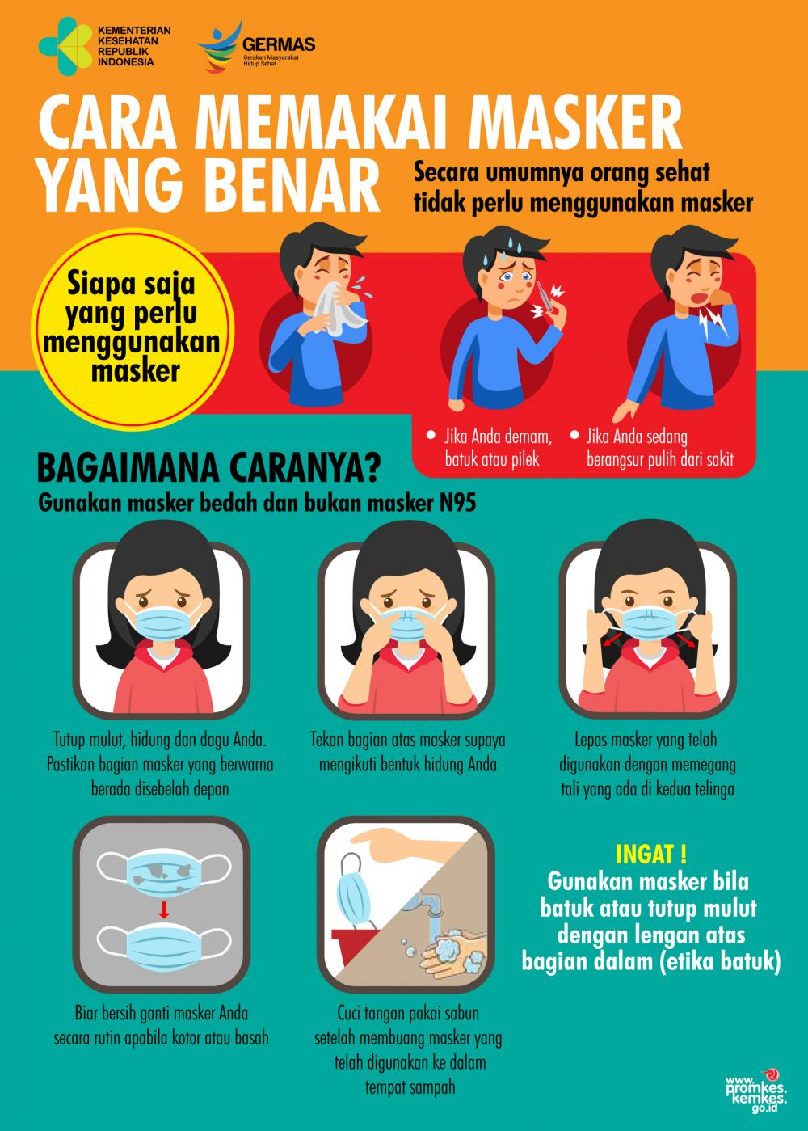
HIMBAUAN BAGI MASYARAKAT INDONESIA
Tetap melaksanakan protokol kesehatan :
  Cuci tangan pakai sabun atau hand sanitizer
  Memakai masker apabila mengalami gejala (batuk/pilek), termasuk kelompok rentan (memiliki komorbid/lansia), dan berada di area kerumunan
  Menerapkan etika batuk dan bersin
Menghindari bepergian/perjalanan jika sakit.
Segera periksakan diri ke fasilitas pelayanan kesehatan apabila mengalami gejala COVID-19 (demam, batuk, pilek)
Apabila melakukan perjalanan ke wilayah terjangkit, disarankan untuk melaksanakan protokol kesehatan sesuai angka (1) serta mengikuti himbauan protokol kesehatan dari otoritas kesehatan wilayah terjangkit.
Poster Penyakit COVID-19 dapat diakses pada link berikut:
https://infeksiemerging.kemkes.go.id/document/poster-covid-19/view

Slide 16


Slide 18
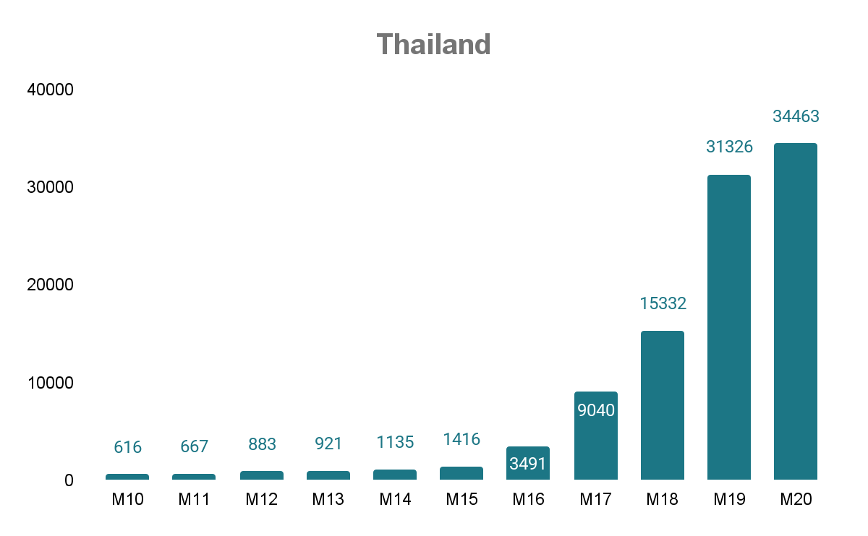
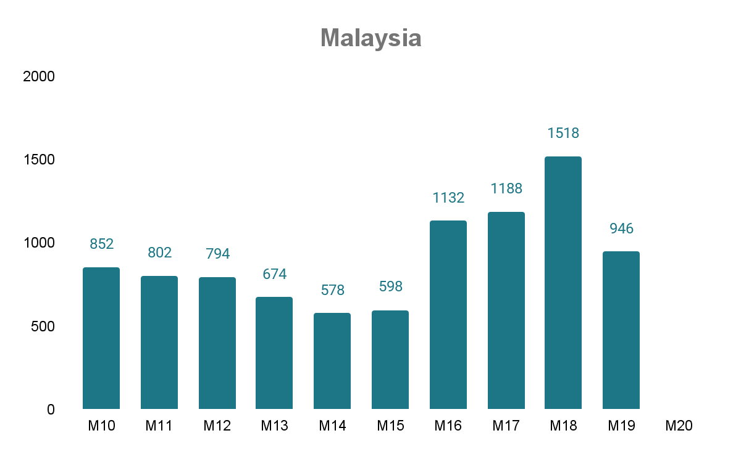
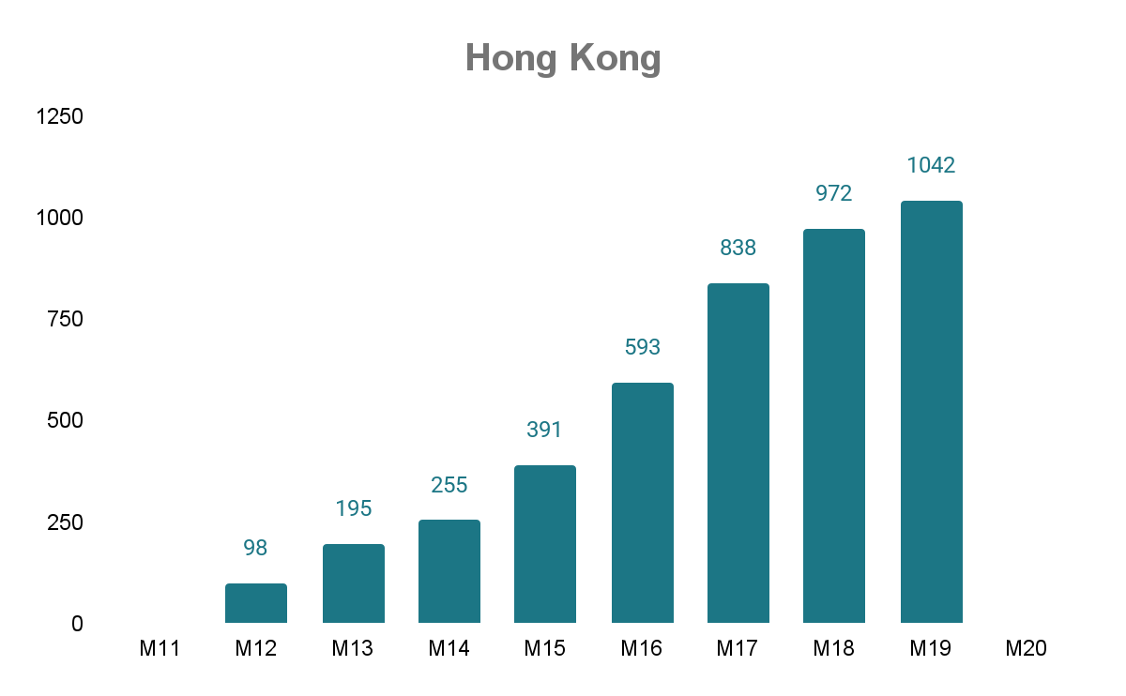
Tren Kasus COVID-19 di Beberapa Negara yang Mengalami Peningkatan Kasus

